Slide 1
Использование активных педагогических технологий в различных направлениях коррекционной работы с дошкольниками
Подготовила учитель-логопед Загороднева И.П.
Москва, 2014 год

Slide 2
ОСНОВНЫЕ НАПРАВЛЕНИЯ РАБОТЫ:
*диагностическое
*коррекционное
*методическое
*консультативное

Slide 3
1. ДИАГНОСТИЧЕСКОЕ НАПРАВЛЕНИЕ (этапы работы):
*определение уровня речевого развития всех детей посещающих детский сад (дошкольное отделение): экспресс-диагностика в форме коллективных игровых заданий
*выявление детей, нуждающихся в логопедической помощи, и детей «группы риска»: углубленная диагностика в форме коллективных и индивидуальных игровых заданий
*формирование подгрупп с учетом видов речевых нарушений у детей: на основе данных, полученных в ходе двух первых этапов

Slide 4
2. КОРРЕКЦИОННОЕ НАПРАВЛЕНИЕ:
*тренировка речевого дыхания и подготовка артикуляционного аппарата
*постановочные упражнения
*работа над улучшением фонетического слуха
*обучение элементам грамоты
*упражнения на усвоение лексико-грамматических категорий
*работа над связной речью

Slide 5
ОСНОВНОЙ ПРИНЦИП:
рациональное сочетание
классических и инновационных
технологий

Slide 6
НАИБОЛЕЕ ИНТЕРЕСНЫЕ РЕАЛИЗОВАННЫЕ ТЕХНОЛОГИИ:
*интерактивная викторина
*БОС-технология
*проектно-исследовательская деятельность
(музейный проект, экскурсионный проект, книжный проект, проект «Логопедические сказки о звуках»)
*театрализованная деятельность
*тематические конкурсы чтецов
*работа станции «Сказочная» в ходе празднования Дня защиты детей

Slide 7
Интерактивная викторина, посвященная Дню города и Дню знаний

Slide 8
Применение БОС-технологии

Slide 9
Конкурс чтецов

Slide 10
Работа станции «Сказочная» в ходе празднования Дня защиты детей

Slide 11
3. КОНСУЛЬТАТИВНОЕ НАПРАВЛЕНИЕ:
*консультации для родителей, обучение
приемам работы по закреплению звуков
*консультации для сотрудников детского сада
*публикация консультативных материалов на сайте детского сада и в Социальной сети работников образования
*поддержка работы собственного блога и мини-сайта

Slide 12
4. МЕТОДИЧЕСКОЕ НАПРАВЛЕНИЕ:
*обучение на курсах повышения квалификации
*самообразование: изучение публикаций в области коррекционной педагогики, включая он-лайн сервисы Интернет-ресурсов
*обмен опытом с коллегами: открытые
мероприятия, мастер-классы, представление своего опыта на сайте ОУ и персональном мини-сайте, публикации методических материалов
в области коррекционной педагогики
*обмен опытом с коллегами:
посещение открытых мероприятий,
представление собственного опыта на сайте ДОУ и персональном мини-сайте

Slide 13
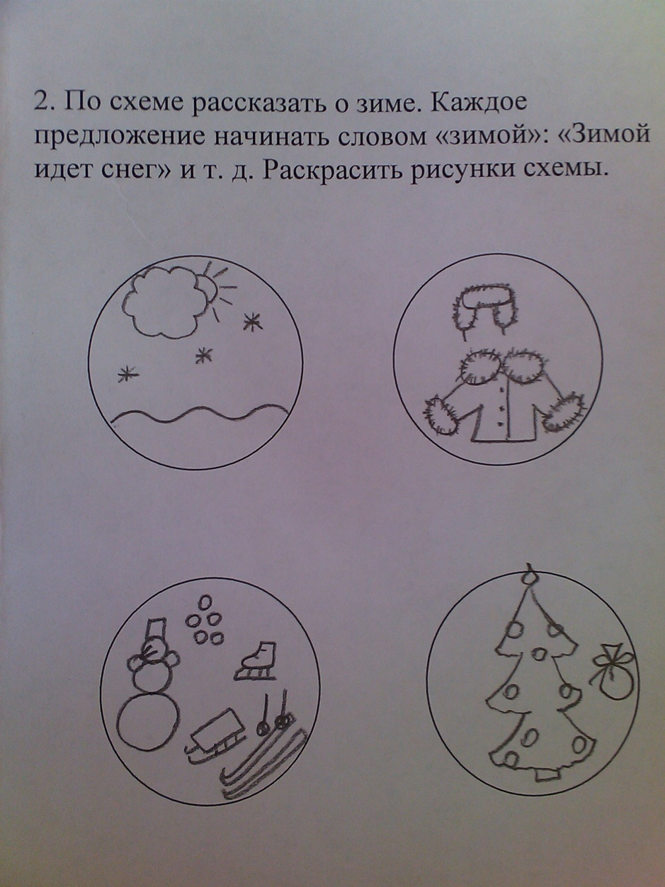
Мастер-класс на тему: «Развитие связной речи у дошкольников»
(методика пиктограмм: образец задания )

Slide 14
Спасибо за внимание!

